Slide 1

Cumpliendo los planes del Señor
Plantación de Iglesias
CLUE

Slide 2



ENTRENAMIENTO DE HOY
EVANGELIO
AC/DC
MANDATO
Es la Diferencia
Gran Comisión

Slide 3


Evangelio
% VIDA
“Es la diferencia entre la vida y la muerte, la salvación y la condenación”
%MUERTE
Vos a que porcentaje perteneces?

Slide 4
Evangelio
•El verdadero estado del hombre: Somos pecadores
•Buena Noticia: Jesús
•Es poder de Dios para salvar a todo aquel que cree en El
•Porque primeramente os he enseñado lo que asimismo recibí: que Cristo murió por nuestros pecados, conforme a las Escrituras; y que fue sepultado, y que resucitó al tercer día, conforme a las Escrituras (1º Corintios 15:3-4)

Slide 5
AC DC
MUERTE ETERNA VIDA ETERNA

Slide 6
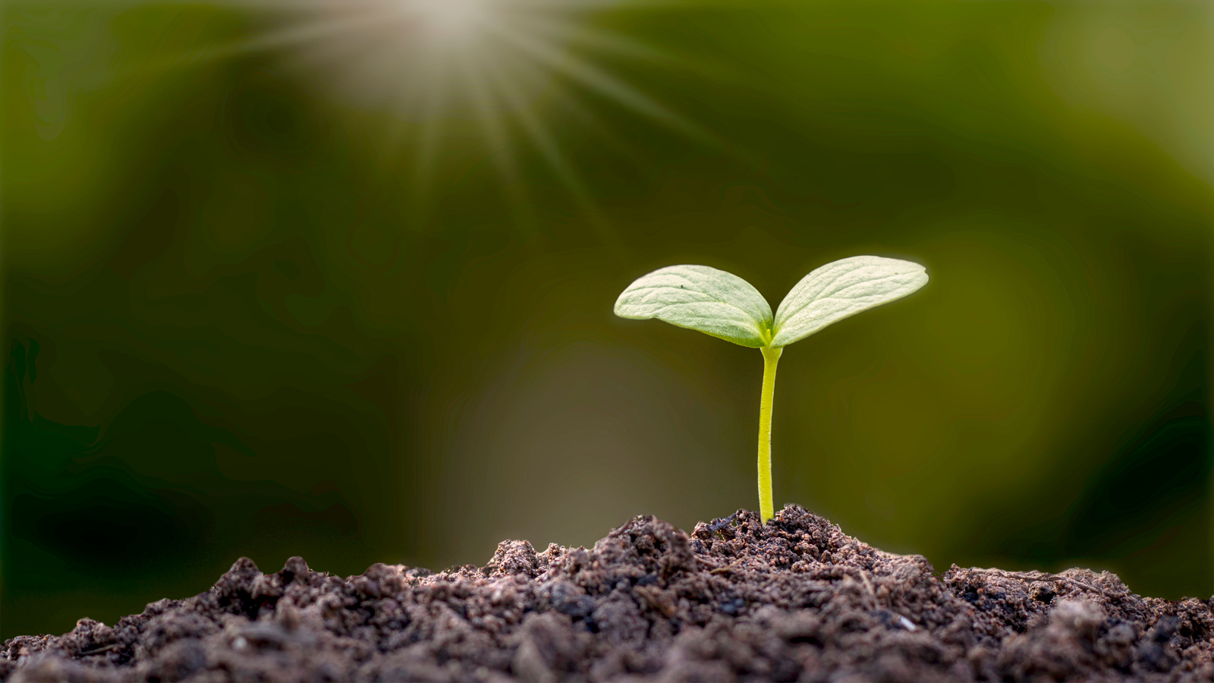
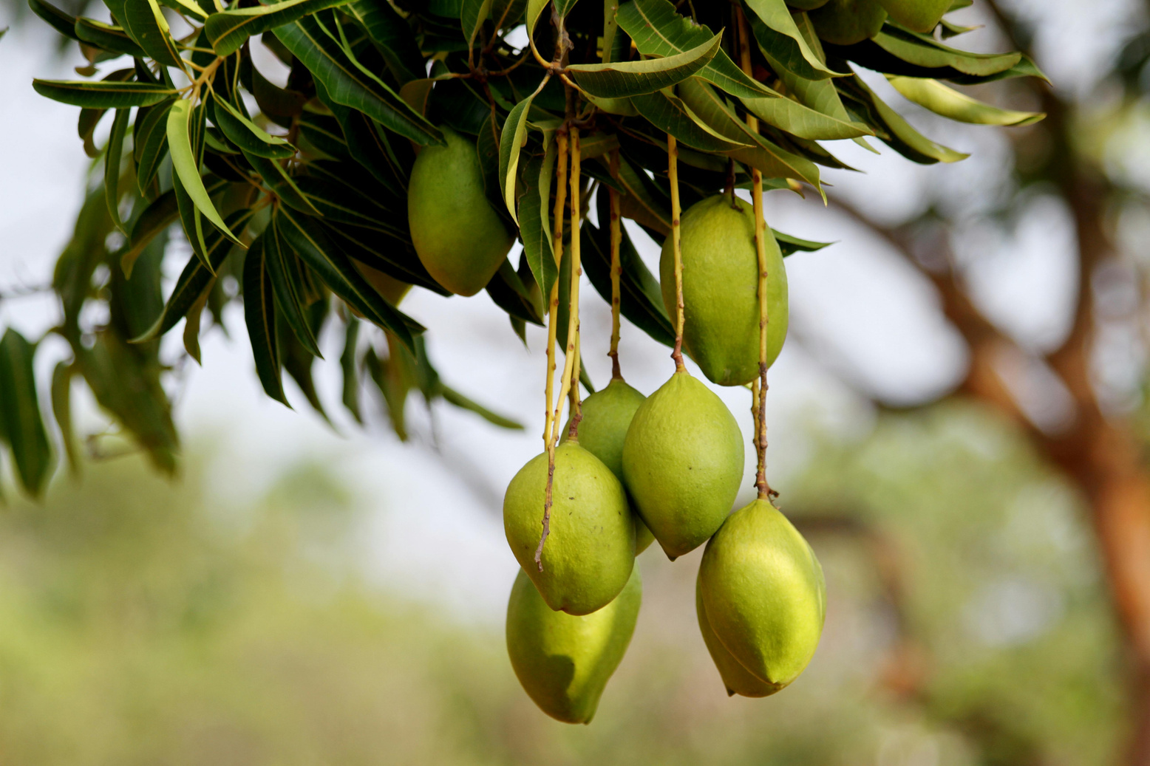
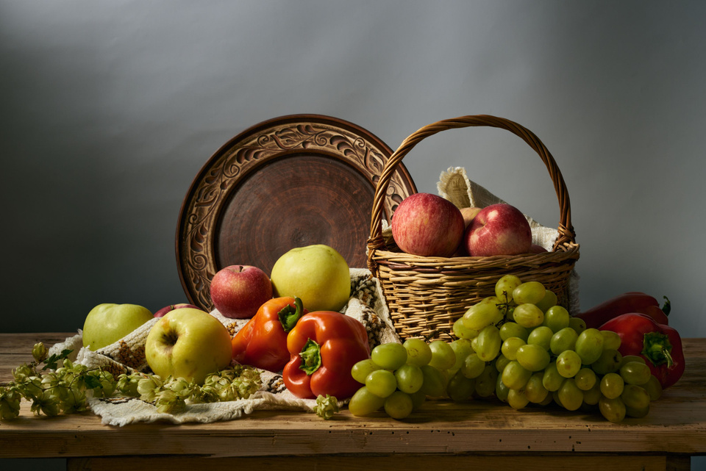

la vida DC
PRIMERO la JUSTIFICACIÓN
LUEGO la SANTIFICACIÓN
FINALMENTE la GLORIFICACIÓN
Soy Salvo de la condenación eterna (Ro 5:1) Es por fe en Jesús.
Comienza la nueva Vida en Cristo. Mente de Cristo (1º Co 2:16). Desaprender ( 1 Co 9:24-27) . Libre albedrío. Consecuencias. Necesito arrepentirme (1 JN 1:9 - Hb 3:19).
Cuidar la salvación con temor y temblor (Fil 2:12). Perseverar es clave! (Mt 10: 22). ​
Seré Juzgado en el Tribunal de Cristo por mis obras. Qué hiciste con lo que te di? Vendrá la recompensa (Intimidad, trabajo asignado y rango de autoridad). 1º Co 3:12-15 – 2º Co 5:1- Ap 3:21

Slide 7
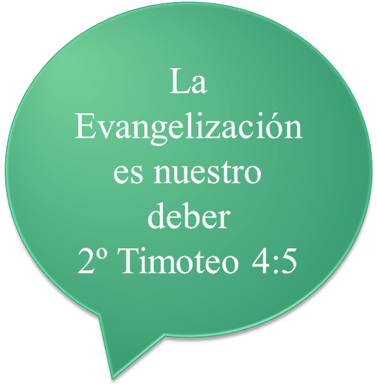
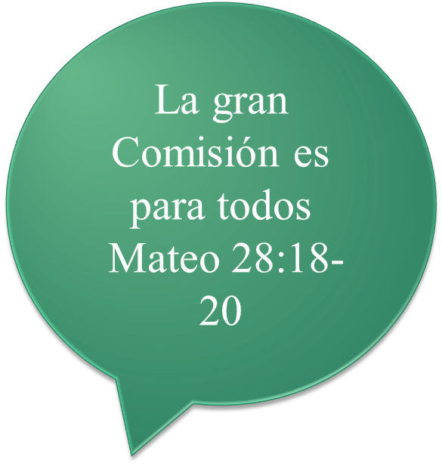


Slide 8
Cumpliendo los planes del Señor...
CLUE

